Slide 1
Программа закупок на 2019
Международный форум поставщиков атомной отрасли
«АТОМЕКС 2018»
Трек АО «Концерн Росэнергоатом»
Серветник Владимир Алексеевич
заместитель Генерального директора – директор по закупкам и МТО
Москва| 04 декабря 2018 года

Slide 2
Подразделения закупок, МТО и качества эксплуатирующей организации
ПЛАНИРОВАНИЕ ПОТРЕБНОСТИ
Контроль качества
Контроль качества > контроль качества > контроль качества > контроль качества >
Планирование
СКЛАД.
ВНУТРЕННЯЯ ЛОГИСТИКА
Стандарт
Закупок
ЗАКУПКИ
Подготовка и проведение закупок
Исполнение договоров
ИСПОЛНЕНИЕ ДОГОВОРОВ
Складская логистика
Результат работы по блокам
Контроль качества
Определение критериев соответствия поставщиков и их продукции стандартам качества
Аудит изготовителей
Непрерывный входной контроль
База квалифицированных поставщиков
Управление несоответствиями/отклонениями
Планирование
Долгосрочное планирование
Свод потребности в ГПЗ
Утверждение бюджета закупок на следующий год
Подготовка и проведение закупок
Оптимизация сроков
Экономическая эффективность
Проведенные тендеры
Заключенные договоры
Обучение
Автоматизация
Исполнение договоров
Мониторинг, контроль ключевых событий
Оптимизация сроков поставки
Автоматизация, информатизация процесса
Складская логистика
Управление запасами
Результат работы блока качества

Slide 3
Реализуемая модель управления МТО в АО «Концерн Росэнергоатом»
Планирование потребности
Поставка продукции
А
Выбор поставщика
Изготовление
D
Использование продукции
В
С
E
4
Типовые договоры
1
Управление запасами
5
Типовые правила
8
2
Приемка и входной контроль
Типизация продукции
7
12
6
Контрольные точки исполнения контрактов с помесячной фиксацией, в т.ч. контроль производства
Работа с несоответствиями
Разработка стратегии приобретения ТРУ
Обеспечение качества на предконтрактной фазе (аудит)
3
11
Оценка поставщиков по итогам исполнения
10
Сегментация поставщиков
Меры воздействия на поставщиков
9
Оценка поставщиков по итогам исполнения
13
*
- Внедрено
*
*
Внедряется
- В разработке

Slide 4
Годовая программа закупок на 2019 год Дивизиона «Электроэнергетический», млрд руб.
Центральный аппарат
6 676 закупок
на сумму 55,3 млрд. руб.
Филиалы – действующие АЭС (10)
Балаковская, Белоярская, Билибинская, Калининская, Кольская, Курская, Ленинградская, Нововоронежская, Ростовская, Смоленская
Филиалы (8)
Технологический филиал
Филиал по реализации капитальных проектов (ФРКП)
Опытно-демонстрационный инженерный центр по выводу из эксплуатации (ОДИЦ)
Дирекция по сооружению и эксплуатации ПАТЭС
Дочерние общества (15)
АО «Атомэнергоремонт»
ООО «Энергоатоминвест»
АО «Атомтехэнерго»
АО «Консист-Оператор связи»
АО «Русатом Сервис»
АО «КОНЦЕРН ТИТАН-2»

Slide 5
Годовая программа закупок на 2019 год по группам закупок, млрд руб.

Slide 6
План закупки АО «Концерн Росэнергоатом» 2019 года, млрд руб.
Объем ПЗ Концерна – 21,26 млрд руб.
В том числе закупки в области атомной энергетики – 9,60 млрд руб.
Участие МСП в Плане закупки – 72,95%
Закупки инновационной и высокотехнологичной продукции в Плане закупки – 13,05%
11,66

Slide 7
Подготовка и проведение закупочных процедур
ГПЗ
ТЗ
Проект договора
НМЦ
Заявка на закупку
Закупочная документация
Подача заявок участниками
Рассмотрение заявок и выбор победителя
Договор
Процедура выбора
Подача заявок участниками закупки
Рассмотрение заявок
Выбор победителя закупки
Отборочная стадия
Оценочная стадия
Отсекающие требования
Оценочные критерии:
Конкурс, запрос предложений
Заявка
участника 1
К продукции (характеристики, качество, количество или объем, сроки, и пр.);
К условиям договора (обеспечение обязательств, оплата и пр.)
К участнику:
правоспособность;
финансовая устойчивость;
опыт;
наличие лицензий, сертификатов;
материально-технические, кадровые ресурсы;
охрана труда, СМК.
К третьим лицам (к непосредственным изготовителям или привлекаемым субподрядчикам)
Оборудование 1, 2, 3 кл.
МТРиО, работы
5% - опыт участника
5% - опыт изготовителя
90% - цена
5% - опыт участника
95% - цена
Заявка
участника 2
Заявка
участника 3
Заявка
участника 1
НИОКР, юрид-е
и др. услуги
Заявка
участника 1 - победитель
Услуги, ПИР
Заявка
участника …
Заявка
участника 2
опыт участника; качество тех. предложения; + введение оценки дел. репутации; иные критерии
Не менее 75 % - цена | Не менее 55% - цена
Заявка
участника n
+ новая возможность
проведения аудита
Аукцион, запрос цен
Цена – 100%
+ Отсутствие отзыва согласования (ПОК (И))

Slide 8
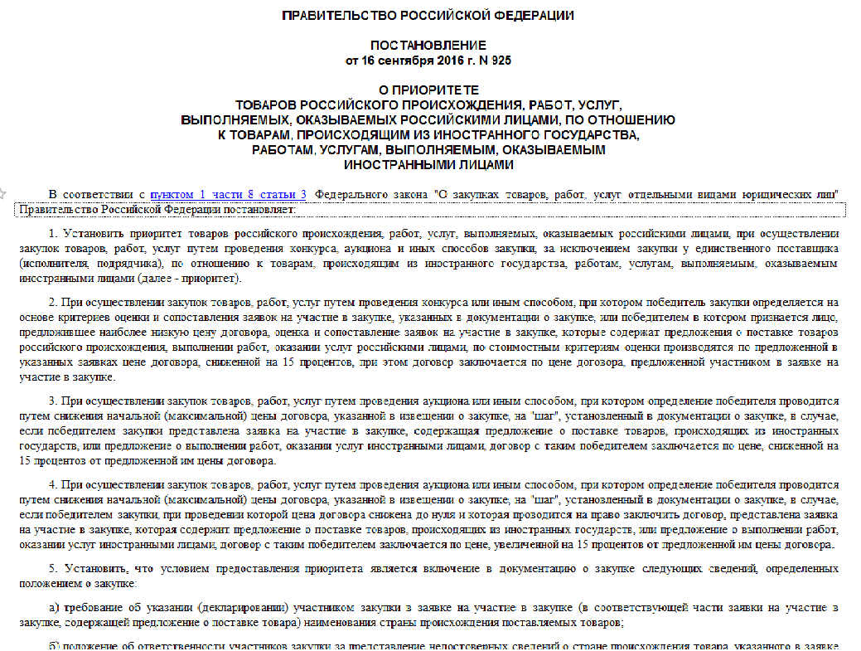
Практика обжалования закупок Применение Постановления Правительства РФ №925 от 16.09.2016
4 обоснованные жалобы в ФАС в пользу отечественной продукции
1 обоснованная жалоба в ФАС в пользу продукции, влияющей на безопасность
Как применять
С учетом экономической эффективности закупки
Позиция АС: применять постановление в отношении отечественной продукции наравне с продукцией из стран ВТО и ЕврАзЭс (решение № А40-224387/17-121-1968)
18.04.2018 Апелляция оставила в силе решение АС
ВТО – 162 страны
ЕврАзЭс – 5 стран

Slide 9
Типизация технических требований (ТТ)
Типизация: разработка типовых ТТ* для обеспечения безопасности, снижение стоимости продукции и сроков протекания процессов
Практика КРЭА:
2017
5 АЭС
7 поз. МТРиО
Типовые ТТ
Договоры заключены
Пример ПВД 6,7 КлнАЭС бл.3 (570 млн. руб.):
1. Проф. Обсуждения ТТТ – 3 поставщика
2. Типовые ТТ
3. Конкурентная процедура, 3 участника, договор заключен
2018 2019
10 АЭС
11 поз. МТРиО
Типовые ТТ**
Использование в ЗП с 2019 г.
**Размещены на сайте закупок ГК «Росатом», раздел «Профессиональные обсуждения» www.zakupki.rosatom.ru
*Приказ ГК РА по ВЕОП (в ред. от 07.09.2018 № 1/996-П), КРЭА от 24.09.2018 №9/1262-П

Slide 10
Централизованные закупки (ЦЗ)
Преимущества:
Обеспечение безопасности Своевременность поставок
Твердые цены
Организация ЦЗ за 1-2 года
до первой поставки потребности
Фиксация на период до 3-х лет
Оптимизация трудозатрат
Планирование производства
Сокращение ВПП МТО в 19 раз
(вместо 1090 ЗП - 58 ЦЗ,
Эк.Эффект 5,7 млрд.)
Ритмичность поставок по графикам АЭС
Централизованные договоры
Единые: ТЗ, Планы качества
Типовой договор

Slide 11
Изменения в договорной работе 2018 г.
Изменения в типовой договор поставки КРЭА
Ключевые события:
Обязательны для:
Критически важной продукции,
Оборудования 1,2,3 кл.без.,
4 кл. без. при наличии оценки соответствия;
Отчетный документ для оплаты – Акт о достижении КС
Было | Стало
Ответственность сторон
Без ограничения ответственности | 10 % цены договора – при цене договора до 50 млн. руб.
Без ограничения ответственности | 25 % цены договора – при цене договора свыше 50 млн. руб.
Неустойка
За нарушение срока предоставления обеспечения:
0,1% от суммы договора | 0,1% от суммы обеспечения
За нарушение срока поставки, предоставления документации:
0,05% от суммы договора | 0,05% от суммы неисполненных обязательств
№ | Ключевое событие | % оплаты | Срок | Отчетный документ
1. | Согласование плана качества (ПК) | 25% | Дд.мм.год | Согласованный ПК
2. | Изготовление и приёмка | 25% | Дд.мм.год | Акт приёмки
3. | Прохождение входного контроля (ВК) | 25% | Дд.мм.год | Акт ВК+
4. | Завершение шеф-монтажа | 25% | Дд.мм.год | Акт завершения работ
Итого: |  | 100% | Дд.мм.год

